Slide 1

AppWorks School Back-end
Group C
Topic Discussion
1. Index Mechanism and the Application of EXPLAIN
2. Concept and Implementation of Load Balancer Algorithms
戴運維 湯易鑫 江煒彬 林采薇
0 1
Index Mechanism and the Application of EXPLAIN

Slide 2
0 1
Index Mechanism and the Application of EXPLAIN
2

Slide 3
為什麼需要 INDEX ?
3

Slide 4
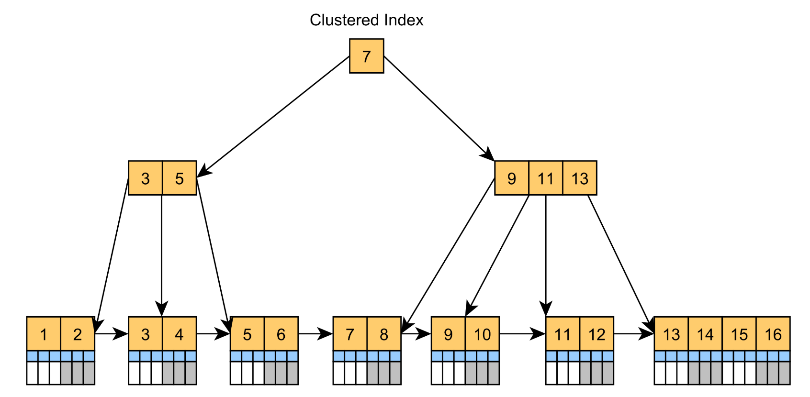
1 葉節點間的連結
B+Tree特點
1 葉節點間的連結
2 內部節點僅儲存索引
3 葉節點
4

Slide 5
B+Tree特點
2 內部節點僅儲存索引
1 葉節點間的連結
已排序的且透過 linked list 連結
5

Slide 6
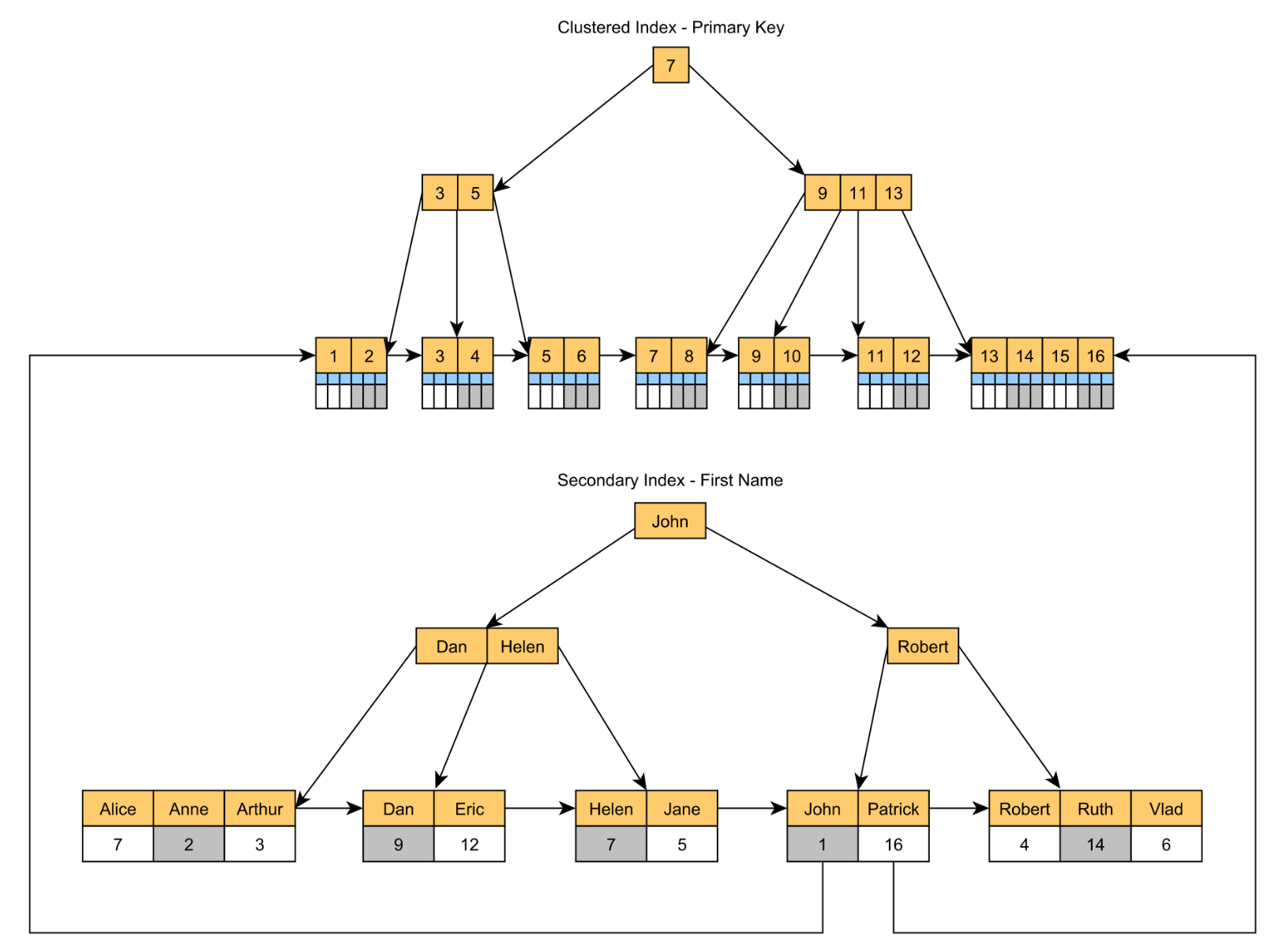
B+Tree特點
3 葉節點
2 內部節點僅儲存索引
1 葉節點間的連結
 | 聚集索引 Clustered Index | 二級索引 Secondary Index
Index | 通常為 Primary key | 表中的任何自定義列
建立方式 | 自動 | 手動
儲存資料 | 儲存完整的行資料 | 儲存的是指向聚集索引鍵（通常 Primary key ）的指針
效率 | 較高 | 較低
8

Slide 7
B+Tree特點
3 葉節點
2 內部節點僅儲存索引
 | 聚集索引 Clustered Index | 二級索引 Secondary Index
Index | 通常為 Primary key | 表中的任何自定義列
建立方式 | 自動 | 手動
儲存資料 | 儲存完整的行資料 | 儲存的是指向聚集索引鍵（通常 Primary key ）的指針
效率 | 較高 | 較低
6

Slide 8
B+Tree特點
3 葉節點已排序的且透過 linked list 連結
3 葉節點
1 非葉節點僅儲存索引
 | 聚集索引 Clustered Index | 二級索引 Secondary Index
Index | 通常為 Primary key | 表中的任何自定義列
建立方式 | 自動 | 手動
儲存資料 | 儲存完整的行資料 | 儲存的是指向聚集索引鍵（通常 Primary key ）的指針
效率 | 較高 | 較低
7

Slide 9
1 內部節點查詢
B+Tree 查詢過程
1 內部節點查詢
2 葉節點查詢
9

Slide 10
B+Tree 查詢過程
2 葉節點查詢
1 內部節點查詢
10

Slide 11
B+Tree 查詢過程
2 葉節點查詢
1 內部節點查詢
11

Slide 12
B+Tree的優點
1 提升效率
每個節點可以有多個子節點（多於兩個），減少了樹的高度
2 確保所有關鍵字有相近的查找效率
自平衡樹，保持所有葉子節點在同一個水平上
3 高效的篩選
節點中的鍵是有序的，特別適合於執行範圍查詢
12

Slide 13
EXPLAIN
分析 SELECT 語句的效能
13

Slide 14
EXPLAIN輸出欄位
id：查詢的執行順序
select_type：查詢類型
table：查詢的表名
partitions：資料匹配的分區
type：描述查詢時，table之間如何關聯和搜尋
possible_keys：可以使用的索引
key：實際使用的索引
key_len：索引的長度，在不損失精確性的情況下，長度越短越好
ref：列出用來比對的column或constants中，有哪些使用了索引
rows：返回的結果的行數
filtered：百分之多少的資料被搜尋
Extra ：其他額外的資訊，使用了什麼方法查詢資料( where、index )
14

Slide 15
select_type 的查詢類型
SIMPLE
PRIMARY
DEPENDENT SUBQUERY
UNION
UNION RESULT
DEPENDENT UNION
SUBQUERY
DERIVED
DEPENDENT DERIVED
MATERIALIZED
UNCACHEABLE SUBQUERY
UNCACHEABLE UNION
15

Slide 16
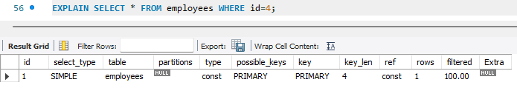
SIMPLE
簡單SELECT
16

Slide 17
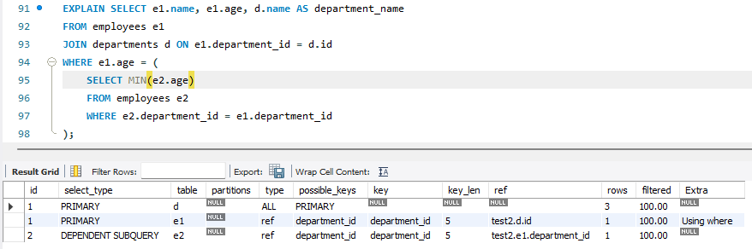
PRIMARY , DEPENDENT SUBQUERY
PRIMARY : 最外層 SELECT
DEPENDENT SUBQUERY : 子查詢中的第一個SELECT，依賴於外部查詢
17

Slide 18
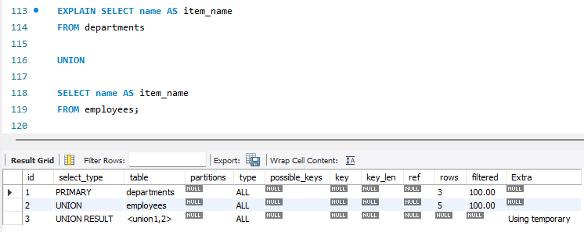
UNION , UNION RESULT
UNION : UNION 中的第二個或後續的 SELECT
UNION RESULT : UNION 的結果
18

Slide 19
type : 連接類型
效能的優劣依序為
system > const > eq_ref > ref > fulltext > ref_or_null > index_merge > unique_subquery > index_subquery > range >index > ALL
19

Slide 20
const
當query的結果只有一筆資料時，這種情況通常發生於 where條件用PRIMARY KEY或UNIQUE的欄位做限制時發生。
20

Slide 21
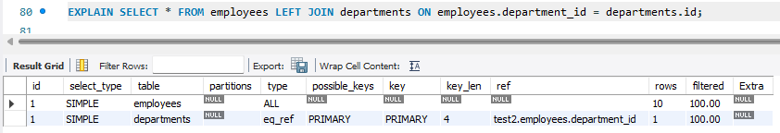
eq_ref
當query用到join時，如果join table關聯的欄位是PRIMARY KEY的唯一欄位或UNIQUE， 且join的資料只有一筆
21

Slide 22
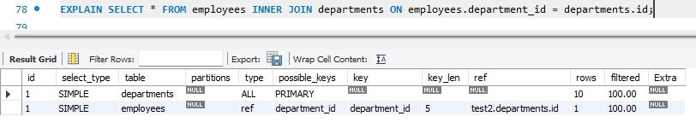
ref
當query用到join時，如果join table關聯的欄位不是PRIMARY KEY或UNIQUE，或只是PRIMARY KEY的其中一個欄位， 或者join到的資料有多筆
22

Slide 23
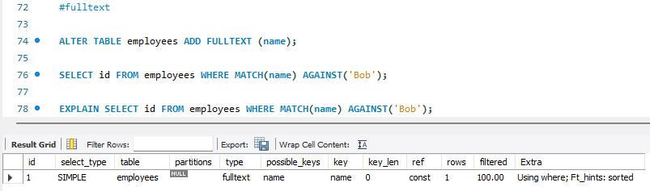
fulltext
針對文字欄位(CHAR)建立FULLTEXT索引， 搜尋時使用全文搜尋(MATCH)
23

Slide 24
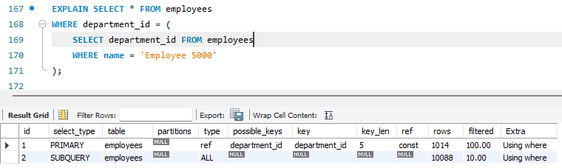
優化範例
部門有10個，員工有10000名， 搜尋跟員工名為"Employee 5000"同部門的所有員工資訊
24
Notes:
最後來講講優化的範例，今天我們有個人資的資料庫，裡面有2個table，一個是department，一個是 employee，分別有10個部門以及10000名員工，今天我想找跟員工名為"Employee 5000"同部門的所有員工資訊，這是我原本寫好的 SELECT 語句，然後今天我們想看看這個SELECT語句的效能有沒有可以改善的地方，所以我們就在 SELECT 前面加上 EXPLAIN 來看看這個 SELECT 語句的效能 EXPLAIN 他可以發現在 select_type 是 SUBQUERY 那列他的 type 是 ALL ，代表他是做全表掃描，然後 filtered 那邊雖然是10%，代表他找了10088行，只有10%是滿足where條件的，如此可見搜尋效率很差 然後再看到我們possible_keys這邊是空的代表她其實沒有可以用的index，還有key這邊也是空的代表他沒有用到index，所以這時候我們就想在 employee 的 table 中，加入 index ，那index要加在哪呢，我們可以看到在主查詢中 department_id 在查詢中被頻繁使用，所以我們可以加一個在這裡看看，在看到我們子查詢裡面，我們的name也是被頻繁使用，所以我們也在這邊加一個index，接著再執行一次同樣的語句，

Slide 25
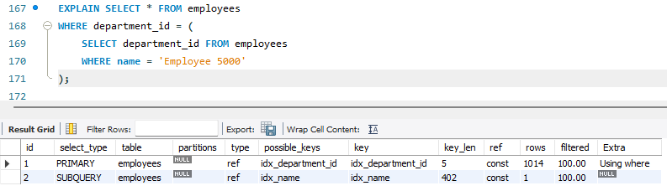
優化範例
25
0 2
Concept and Implementation of Load Balancer Algorithms
Notes:
這次可以看到，我們在子查詢確實不再做全表掃描了，然後子查詢這邊明顯可以看到因為加入了index，所以他只檢查一行就找到了，雖然實際上的執行時間體感可能沒感覺，但可以把執行時間印出來就非常有感了，這邊我們是用 SET PROFILING = 1 先將性能分析啟用，然後再用 SHOW PROFILES 就可以印出最近執行的查詢的性能分析，在我們未插入index之前的執行時間是0.004966秒，在插入index之後，執行時間變成0.00089375秒，粗估就差了5倍之多，然後EXPLAIN就差不多介紹到這邊

Slide 26
0 2
Concept and Implementation of Load Balancer Algorithms
26
Notes:
大家好，我是backend的湯易鑫，接下來由我介紹負載平衡演算法的概念與實作。

Slide 27
什麼是負載平衡器 (Load Balancer) ?
1 介紹
負載平衡器則是一種位於使用者與伺服器群組之間的裝置，充當不可見的資源分配者，確保所有伺服器都能被均等使用。
2 優勢
1
可用性
2
可擴展性
3
安全性
4
提升效能
27
Notes:
首先先介紹什麼是負載平衡器，它是一種位於使用者與伺服器群組之間的裝置，作為我們看不見的資源分配者，讓所有的伺服器都能被平均使用。

Slide 28
什麼是負載平衡器 (Load Balancer) ?
1 介紹
負載平衡器則是一種位於使用者與伺服器群組之間的裝置，充當不可見的資源分配者，確保所有伺服器都能被均等使用。
2 優勢
1
可用性
2
可擴展性
3
安全性
4
提升效能
伺服器故障或維護會導致應用程式停機，讓用戶無法使用應用程式。負載平衡器能夠自動偵測伺服器問題並將用戶端流量重新引導至可用的伺服器，藉此提高系統的容錯能力。
28
Notes:
它的優點首先是可用性，當我們的伺服器故障或維護時，會導致應用程式停機無法使用，進而降低用戶的使用者體驗，負載平衡器則能夠資動偵測伺服器的問題，並將用戶端流量重新引導到目前可用的伺服器，提高系統的容錯能力。

Slide 29
什麼是負載平衡器 (Load Balancer) ?
1 介紹
負載平衡器則是一種位於使用者與伺服器群組之間的裝置，充當不可見的資源分配者，確保所有伺服器都能被均等使用。
2 優勢
1
可用性
2
可擴展性
3
安全性
4
提升效能
當系統需要處理更多的請求時，可以通過增加更多的伺服器來擴展系統的處理能力，而負載平衡器可以自動將流量分配到新加入的伺服器上。
29
Notes:
另外當系統需要處理更多的請求時，也能通過增加伺服器的數量，擴展系統的處理能力，負載平衡器則可以自動將流量分配到新加入的伺服器上。

Slide 30
什麼是負載平衡器 (Load Balancer) ?
1 介紹
負載平衡器則是一種位於使用者與伺服器群組之間的裝置，充當不可見的資源分配者，確保所有伺服器都能被均等使用。
2 優勢
1
可用性
2
可擴展性
3
安全性
4
提升效能
由於負載平衡器位於應用程式和客戶端之間，故可以保護伺服器免受惡意攻擊。例如 DDoS，駭客通過機器人的發送密集的流量來耗盡伺服器的容量。但是，負載平衡器通過監視此類流量、識別其數據內容，並在檢測到異常時，盡可能的阻止該異常流量。
30
Notes:
接著是安全性，因為負載平衡器位於應用程式和客戶端之間，因此能夠保護伺服器抵擋惡意攻擊，例如Ddos，負載平衡器可以監視此類流量，識別它的數據內容，並在檢測到異常時，阻止異常流量。

Slide 31
什麼是負載平衡器 (Load Balancer) ?
1 介紹
負載平衡器則是一種位於使用者與伺服器群組之間的裝置，充當不可見的資源分配者，確保所有伺服器都能被均等使用。
2 優勢
1
可用性
2
可擴展性
3
安全性
4
提升效能
透過流量的平衡，負載平衡器可以使得每台伺服器都承擔合理的工作負荷，避免因某一台伺服器過載而導致系統整體效能下降。
31
Notes:
最後是提升效能，透過流量的平衡，負載平衡器可以使得每台伺服器都承擔合理的工作負荷，避免因某一台伺服器過載而導致系統整體效能下降。

Slide 32



在真實世界的案例…
情境
想像你正走進一家受歡迎的餐廳，店內的服務生都非常繁忙，因此進到店內首先會遇到接待員，負責為顧客分配空閒的服務生，以利於提供服務。
角色
顧客( Request )
接待員 (Load Balancer )
服務生( Server )
32
靜 態
動態
根據即時數據與伺服器的當前狀態動態調整流量的分配
流量分配方式
根據事先設定的規則或權重
環境穩定，服務器效能差異不大
環境變化大，需要根據即時數據優化資源分配
使用時機
靈活性高，能有效應對突發流量和服務器故障
優點
配置簡單，系統穩定
缺點
無法動態調整，對突發流量應對不足
可能需要更多的監控和調整資源

Slide 33
常見的負載平衡演算法
負載平衡演算法的種類
靜 態
動態
根據即時數據與伺服器的當前狀態動態調整流量的分配
流量分配方式
根據事先設定的規則或權重
環境穩定，伺服效能差異不大
環境變化大，需要根據即時數據優化資源分配
使用時機
靈活性高，能有效應對突發流量和突然伺服器故障
優點
設定簡單，系統穩定
缺點
無法動態調整，對突發流量應對不足
可能需要更多的監控和資源的調整
33

Slide 34
常見的負載平衡演算法
靜 態
動態
1. Round Robin
1. Least Connections
2. Weighted Round Robin
2. Weighted Least Connections
3. IP Hash
3. Least Response Time
4. Random
4. Least Bandwidth
34

Slide 35
靜態
Round Robin
1
分配請求
每當有一個新請求到來，負載平衡器會將請求分配給當前列表中的第一台伺服器。
下一個請求則會被分配給列表中的下一台伺服器
工作原理
2
循環分配
下一個請求則會被分配給列表中的下一台伺服器
優點
1
簡單直覺
2
公平性
1
無法考慮伺服器效能差異
缺點
2
無法處理動態負載
3
狀態無法保持
35
Notes:
簡單直覺 : 實現非常簡單的負載平衡算法，易於配置和理解，適合基本的負載平衡需求。
公平性 : 每台伺服器理論上會接收到相同數量的請求，這在伺服器能力相似的情況下，可以保證工作負載的均衡。

Slide 36
靜態
Weighted Round Robin
1
權重設定
每台伺服器分配一個權重（Weight），權重通常根據伺服器的處理能力、 記憶體、CPU 等資源配置進行設置。
權重較高的伺服器將會接收到更多的請求，而權重較低的伺服器則會接收到較少的請求。
工作原理
2
請求分配
負載平衡器會依次將請求分配給各伺服器，但根據設定的權重來決定每台伺服器分配請求的次數。
優點
設定靈活
考慮效能差異
1
2
1
權重設定標準不一
缺點
2
無法因應動態負載變化
36
Notes:
考慮性能差異：考慮了伺服器之間的性能差異，可以根據伺服器的實際處理能力來分配請求，避免性能較弱的伺服器過載。
無法因應動態負載變化 : 在某些極端情況下（如流量突然增加），即使使用 Weighted Round Robin，也可能出現某些伺服器過載的情況，因為它並不動態監測伺服器的實時狀況。

Slide 37
靜態
IP Hash
1
計算Hash
負載平衡器根據客戶端的 IP 進行 Hash 計算，生成一個 Hash Value。
2
選擇伺服器
工作原理
根據 Hash Value 和伺服器的數量，選擇相應的伺服器來處理請求。通常使用模運算（mod）來確定選擇哪一台伺服器。
3
Sticky Sessions
相同 IP 的所有請求，因 Hash Value 固定，故每次都會被分配到相同的伺服器。在需要 Sticky Sessions 的應用 ( 如登入狀態、購物車等 )非常重要。
優點
Sticky Sessions
1
缺點
1
擴展伺服器導致Hash Value 變動
2
負載不平衡
37
Notes:
Hash的計算是一種通過特定的hash函數將輸入數據（例如客戶端的 IP 位址）轉換為一個固定長度的數字或字串的過程，也因為hash計算的特性，所以相同的IP經過運算後，結果都會一致。
模運算又可稱為同餘運算，是一種特別的整數運算的系統。 這個系統要先指定一個整數 𝑚 做為模數，而系統裡的數值就會像是在 0 到 𝑚−1 的圈圈裡面一樣，如果互相運算後的數值超出了該範圍，就會回到原先定義的範圍內。
日常生活中，表示時刻周而復始的時候就很常應用模運算。 比如說 22 點過了 8 個小時之後會說是 6 點，而不會說是 30 點。 一天 24 小時，24 就是這裡的模數，而我們講「幾點」的時候只在乎它距離半夜的 0 點過了多少小時，這種觀點下的 30 跟 6 會是一樣的意思。

Slide 38
靜態
Random
1
隨機選擇伺服器
每當有一個新的請求進入時，負載平衡器會使用隨機函數來選擇一台伺服器。
工作原理
2
分配
根據隨機選擇的結果，將請求轉發到選定的伺服器進行處理。
優點
1
實現簡易
1
負載不平衡
缺點
2
無法考慮伺服器當前狀態
3
無法實現 Sticky Sessions
38
Notes:
無法考慮伺服器當前狀態 :
Random 算法不會考慮伺服器的當前狀態（如CPU使用率、內存使用量等），因此在伺服器性能差異明顯或負載動態變化較大的情況下，這種算法可能會導致效率下降。
無法實現 Sticky Sessions :
Random 算法不能保證同一客戶端的請求被分配到同一台伺服器，因此不適合需要會話保持（如用戶登入狀態、購物車等）的應用場景。

Slide 39
動態
Least Connections
1
監控連接數
負載平衡器隨時監控每台伺服器當前正在處理的連接數量。
2
分配請求
工作原理
當有新的請求時，負載平衡器會將其分配給當前處理連接數最少的那台伺服器，進而保持各伺服器之間的負載均衡。
3
動態調整
隨著請求的不斷進入和處理，每台伺服器的連接數會動態變化，負載平衡器也會動態調整請求分配策略，確保連接數最少的伺服器優先接收新的請求。
優點
動態適應負載變化
處理時間不均的請求
1
2
缺點
請求處理的速度快或慢會導致資源難以監控
1
39

Slide 40
動態
Weighted Least Connections
1
權重設定
每台伺服器分配一個權重（Weight），權重通常根據伺服器的處理能力、記憶體、CPU 等資源配置進行設置。
工作原理
2
監控連接數
負載平衡器即時監控每台伺服器的當前連接數，並結合伺服器的權重來計算每台伺服器的實際負載。
3
分配請求
當有新請求到來時，負載平衡器將其分配給連接數最少且權重相對較高的伺服器。這意味著在相同的連接數情況下，權重較高的伺服器會分配到更多的請求。
優點
動態適應負載變化
考慮效能差異
1
2
缺點
權重設定標準不一
1
40

Slide 41
動態
Least Response Time
1
監控回應時間
負載平衡器即時監控每台伺服器的回應時間
2
分配請求
工作原理
當有新的請求到達時，負載平衡器會將其分配給當前回應時間最短的伺服器，進而最大限度地減少用戶等待時間。
3
動態調整
隨著伺服器負載的變化和請求的處理，回應時間會動態變化。負載平衡器會根據即時數據，不斷調整請求的分配策略，確保每個請求都能被快速處理。
優點
優化用戶體驗
動態適應負載變化
1
2
缺點
依賴監控的品質
2
響應時間的變化較大
1
41

Slide 42
動態
Least Bandwidth
1
監控頻寬使用
負載平衡器即時監控每台伺服器的頻寬使用情況。
2
分配請求
工作原理
當有新請求到達時，負載平衡器將其分配給當前使用頻寬最小的伺服器，以確保頻寬的合理分配與利用。
3
動態調整
隨著請求不斷地進入，每台伺服器的頻寬會動態變化，負載平衡器會根據即時數據，動態調整請求的分配策略。
優點
優化網路資源的利用
動態適應負載變化
1
2
缺點
不適合所有類型的應用
2
依賴監控的品質
1
42

Slide 43
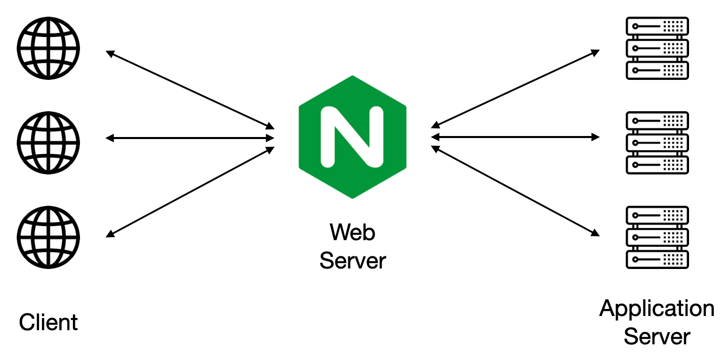
實作工具
Nginx
反向代理 Reverse Proxy
負載平衡 Load Balance
HTTP 快取
43

Slide 44
實作工具
Nginx
負載平衡 Load Balance
44
Notes:
為了因應大流量，一台 Server 是無法應付的，因此會需要同時開多Server 。而 Nginx 能夠自動的將客戶端的請求分送到不同伺服器上，而分送的演算法可以自己設計，
最常使用的是 Round Robin 演算法，而其他的演算法也包含 Least Connections 、IP Hash 等。

Slide 45
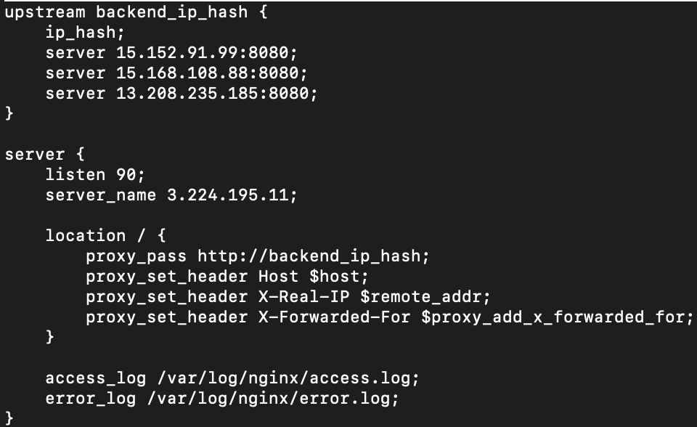
Nginx設定
Load Balancer Algorithm
Nginx 在 Load Balance 上有三種模式可於 upstream 內進行設定
3 種演算法的 NGINX 配置檔案
分別 listen 不同的 port
設定使用不同的演算法分配流量
Round Robin
listen 80
(default)
IP Hash
listen 90
ip_hash
Least Connections
listen 88
least_conn
45

Slide 46
Nginx設定
Load Balancer Algorithm
Nginx 在 Load Balance 上有三種模式可於 upstream 內進行設定
3 種演算法的 NGINX 配置檔案
分別 listen 不同的 port
設定使用不同的演算法分配流量
Round Robin
listen 80
(default)
IP Hash
listen 90
ip_hash
Least Connections
listen 88
least_conn
46

Slide 47
Nginx設定
Load Balancer Algorithm
Nginx 在 Load Balance 上有三種模式可於 upstream 內進行設定
3 種演算法的 NGINX 配置檔案
分別 listen 不同的 port
設定使用不同的演算法分配流量
Round Robin
listen 80
(default)
IP Hash
listen 90
ip_hash
Least Connections
listen 88
least_conn
47

Slide 48


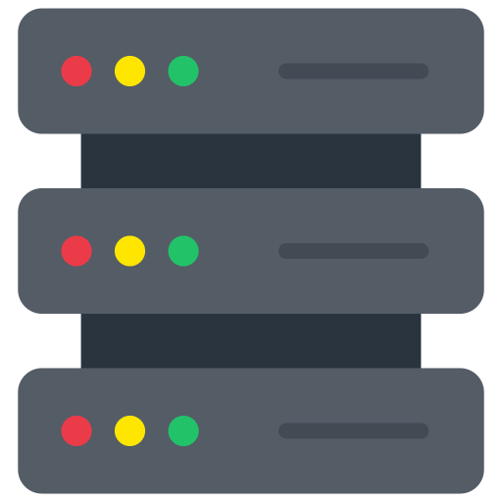

Round Robin
Server 1
3
1
User 1
4
3
2
1
2
Load Balancer
Server 2
4
User 2
Server 3
48

Slide 49
IP Hash
Hash 1
Hash(IP) = 1
Server 1
4
1
User 1
Hash 2
IP : 192.168.123.132
1
2
4
3
3
Load Balancer
Server 2
2
Hash 3
User 2
IP : 170.111.227.216
Hash(IP) = 3
Server 3
49

Slide 50
Least Connections
10 Connections
Server 1
1
3
User 1
100 Connections
3
1
2
2
Load Balancer
Server 2
1000 Connections
User 2
Server 3
50

Slide 51
Thank You
51

Slide 52
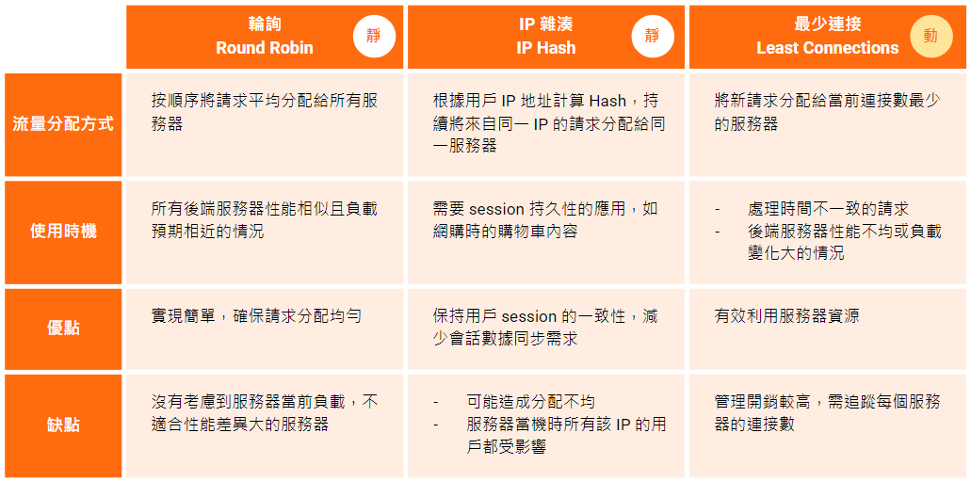
52

